Slide 1
管理方案对象

Slide 2
课程目标
表类型
分区
IOT
簇
DBA 任务
学完本课后，应能管理方案对象，以及：
  确定符合自己需求的表类型：堆、分区、IOT 或簇
  执行相关的 DBA 任务：
    估计新表的大小
    分析增长趋势
    管理优化程序统计信息
    联机重组方案对象

Slide 3



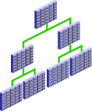
表类型
堆
簇
类型
说明
普通（按堆组织的）表
数据以无序集合（堆）方式存储。
分区表
数据被分为多个更小、更易管理的片段。
按索引组织的表 (IOT)
数据（包括非键值）按顺序存储在 B 树索引结构中。
聚簇表
多个表中的相关数据存储在一起。
分区
IOT
Notes:
表类型
《Oracle Database 10g：数据库管理 - 课堂练习Ⅰ》一课中介绍了“按堆组织的”普通表。
分区是表或索引的片段。创建分区的目的是为了简化超大型数据库 (VLDB) 的管理工作，这类数据库中可能包含数兆兆字节的数据。
与数据以无序集合（堆）存储的按堆组织的表不同，按索引组织的表 (IOT) 中的数据以按主键排序的方式存储在 B 树索引结构中。
簇是共享相同数据块的一组表，因为这些表共享相同的列，并且经常一起使用。

Slide 4
什么是分区
为什么使用分区
表类型
> 分区
IOT
簇
DBA 任务
分区：
  是“超大型”表或索引的片段
  存储在自己的段中
  用于提高性能和易管理性
Notes:
什么是分区？为什么使用分区？
分区是“超大型”表或索引的片段，它存储在自己的段中，因而便于单独管理。例如，包含数百千兆字节数据的数据仓库表就是“超大型”表。为了更便于管理和提高性能，分区可以进一步细分为子分区。
分区还可以改善数据库的性能，因为许多查询可以根据 WHERE 子句忽略不包含所请求行的分区，从而减少了生成结果集所需扫描的数据量。
通过为不同的表分区或索引分区分配不同的并行执行服务器，可以对分区表和分区索引并行执行操作。

Slide 5


分区
分区的特性包括：
  相同的逻辑属性：列、约束条件和索引均相同
  不同的物理属性：存储在不同的表空间中
  对应用程序是透明的
  多种分区方法
Notes:
分区
每个分区都存储在自己的段中，因此可以单独管理。分区之间可以相互独立地工作，因此提供了一种可以更好地优化可用性和性能的结构。
如果使用的是并行执行，则分区提供了另一种并行方式。通过为不同的表分区或索引分区分配不同的并行执行服务器，可以对分区表和分区索引并行执行操作。
表或索引的分区和子分区都具有一些相同的逻辑属性。例如，表中的所有分区（或子分区）都有相同的列定义和约束条件定义，而索引的所有分区（或子分区）都有相同的索引选项。不过，它们可以具有不同的物理属性（例如 TABLESPACE）。将分区存储在单独的表空间中对于独立备份和恢复是非常有利的，这样可以控制到磁盘驱动器的映射（平衡 IO）并降低数据损坏的可能性。
分区对于针对分区表运行的现有应用程序和标准 DML 语句是透明的。不过，可以对应用程序进行编程，通过在 DML 中使用扩展分区表或索引的名称，充分利用分区的功能。
有关分区表和分区索引的详细信息（包括分区方法），请参阅《Oracle 数据库管理员指南》。

Slide 6
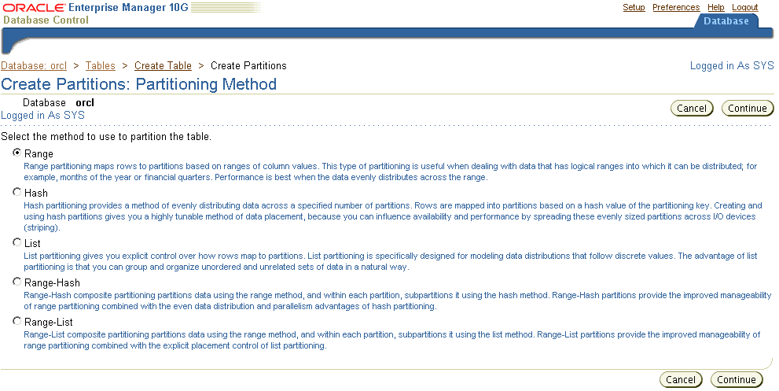
创建分区
Notes:
创建分区
Database Control 支持各种类型的表分区和索引分区，并且可以简化这些分区的创建过程。向导将指导您完成此过程，并对可能的选项提出建议。
选择“Administration（管理）”>“Tables（表）”。在“Tables（表）”页上，单击“Create（创建）”按钮以创建分区表。此时将显示“Create Table：Table Organization
（创建表：表组织）”页，在该页中可以决定是创建按堆组织的表还是按索引组织的表。然后，单击“Continue（继续）”按钮，访问“Create Table（创建表）”页。在此页上，可以指定表名和其它各种信息。单击“Partitions（分区）”选项卡，然后单击“Create Partitions（创建分区）”按钮。此时将打开“Create Partitions: Partitioning Method（创建分区: 分区方法）”页，如幻灯片中所显示。这是创建向导中创建分区表的入口点。确定分区类型，然后单击“Continue（继续）”按钮。向导将通过定义分区列及相关说明，指导您完成创建过程。

Slide 7
分区方法
  范围分区：根据列值的逻辑范围（例如，一年中的月份）映射行
  散列分区：根据分区键的散列值映射行
  列表分区：根据 DBA 提供的离散值列表映射行
  范围-散列分区：使用范围方法映射行，然后在每个范围分区内创建散列子分区
  范围-列表分区：先根据某一范围的值映射行，然后根据离散值映射行
Notes:
分区方法
当数据均匀分布在范围内时，范围分区的性能最佳。
散列分区表示数据自动、均匀地分布：DBA 不能控制特定行映射到分区的方式。例如：
CREATE TABLE regions
(region_id NUMBER, region_name VARCHAR2 (25))
PARTITION BY HASH (region_id)
PARTITIONS 4 STORE IN (tbs1, tbs2, tbs3, tbs4);
上例显示的是一个散列分区表。分区列是 id；创建了四个分区并为它们分配了系统生成的名称，这些分区存储在名称分别为 tbs1、tbs2、tbs3 和 tbs4 的四个表空间中。
如果需要明确地控制行映射到分区的方式，请在每个分区的说明中为分区列指定一个离散值列表。例如，指定国家/地区代码或省/市/自治区代码。
由范围-散列分区生成的组合分区对于历史数据和条带化都是理想的选择。
范围-列表分区表的分区只是逻辑结构，因为它们的数据存储在其子分区的段中。

Slide 8
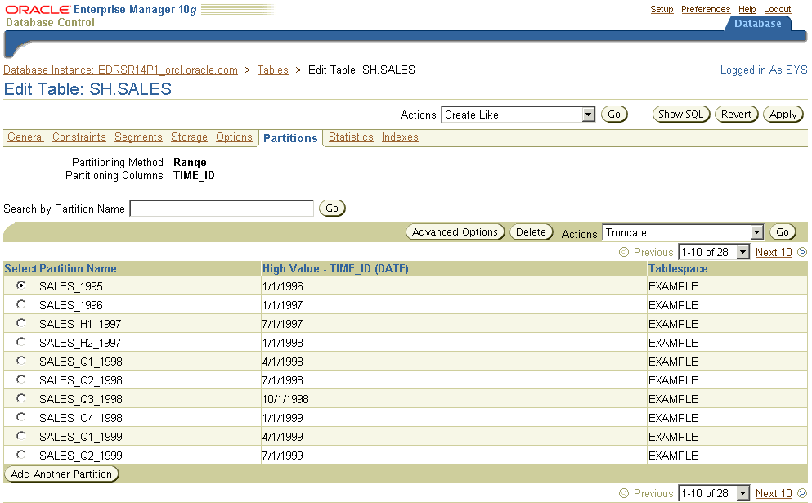
分区维护
Notes:
分区维护
在创建分区对象后，可以使用 Database Control 维护其分区。
选择“Administration（管理）”>“Tables（表）”。单击所需的分区表。此时将显示“Edit Table（编辑表）”页，单击其中的“Partitions（分区）”选项卡可打开幻灯片中
所显示的页。选择所需的分区，然后从“Actions（操作）”下拉列表中选择相应的操作，便可对该分区应用分区维护操作。
注：使用“Advanced Options（高级选项）”按钮可以更改所选分区的存储特性。

Slide 9

按索引组织的表
表类型
分区
> IOT
簇
DBA 任务
访问常规表
访问 IOT
通过 ROWID
访问表
非键列
键列
行标题
Notes:
按索引组织的表
与数据以无序集合（堆）存储的（按堆组织的）普通表不同，按索引组织的表 (IOT) 中的数据以按主键排序的方式存储在 B 树索引结构中。除了存储主键列值之外，IOT 的 B 树中的每个索引条目还存储非键列值。
按索引组织的表具备完整的表功能。它们支持各种功能，例如约束条件、触发器、LOB 和对象列、分区、并行操作、联机重组以及复制。甚至可以对按索引组织的表创建索引。
按索引组织的表非常适合 OLTP 应用程序，这类应用程序要求基于主键实现快速访问和高可用性。在联机订单处理中，对订单表执行的查询和 DML 操作主要就是基于主键，而大量的 DML 操作会产生碎片，因而需要频繁地进行重组。由于按索引组织的表可以联机重组，并且不会使其二级索引失效，因此可以极大地缩短甚至消除不可用的时间段。
按索引组织的表可以替代：
按主键建立索引的表（通过使用 CREATE INDEX 语句）
存储在索引簇中的聚簇表，该表是使用将表的主键映射到聚簇键的 CREATE CLUSTER 语句创建的

Slide 10
按索引组织的表和堆表
  与堆表相比较，IOT：
    可以基于键更快地访问表数据
    不会复制主键值的存储区
    要求的存储空间更少
    使用二级索引和逻辑行 ID
    可用性更高，因为表重组时不会使二级索引失效
  IOT 有以下限制：
    必须有一个不是 DEFERRABLE 的主键
    不能聚簇
    不能使用组合分区
    不能包含类型为 ROWID 或 LONG 的列
Notes:
按索引组织的表和堆表
按索引组织的表没有常规（物理）行 ID，而是使用逻辑行 ID。逻辑行 ID 通过以下两种方法实现对 IOT 中各行的可能的最快访问：
物理推测法，其访问时间相当于对物理行 ID 的访问时间。
不推测（或在推测错误后）访问，这将对 IOT 执行主键访问。
推测的基础是对行所在的文件和块的了解。如果创建了索引，则块信息比较准确，但如果叶块发生了拆分，则该信息会改变。如果推测错误，且该行已不在指定的块中，则将使用逻辑行 ID 条目的剩余部分（即主键）来获取该行。
Oracle 数据库使用基于表主键的逻辑行 ID 来对按索引组织的表编制二级索引。由于按索引组织的表中的行没有永久性物理地址，因此当行转移到新块中后，物理推测也会失效。
此时，要获取新的推测，可以重建二级索引。请注意，与对普通表重建索引不同，对按索引组织的表重建二级索引需涉及到读取基表的操作。

Slide 11
IOT 和逻辑行 ID 完全备注页
Notes:
按索引组织的表和堆表（续）
一种更快、更便捷地修复推测的方法是使用 ALTER INDEX ... UPDATE BLOCK REFERENCES 语句。此语句是联机执行的，同时仍允许对底层的按索引组织的表执行 DML 操作。
重建二级索引后，或者以其它方式更新推测中的块引用后，请重新收集索引统计信息。
对于 UROWID 数据类型，应用程序可以象使用物理行 ID 那样使用逻辑行 ID。例如，选择行 ID 以便日后更新，或者作为游标的一部分。UROWID 还可用于存储通过网关访问的其它数据库中的行 ID。UROWID 类型也可用于引用物理行 ID。

Slide 12
创建按索引组织的表
SQL> CREATE TABLE country
2 ( country_id CHAR(2)
3 CONSTRAINT country_id_nn NOT NULL,
4 country_name VARCHAR2(40),
5 currency_name VARCHAR2(25),
6 currency_symbol VARCHAR2(3),
7 map BLOB,
8 flag BLOB,
9 CONSTRAINT country_c_id_pk
10 PRIMARY KEY (country_id))
11 ORGANIZATION INDEX
12 TABLESPACE indx
13 PCTTHRESHOLD 20
14 OVERFLOW TABLESPACE users;
Notes:
创建按索引组织的表
常规的 B 树索引条目通常都很小。它们只包含每行的主键值和行 ID 值。许多这样的小索引条目可以存储在叶块中。按索引组织的表却不必如此，因为它们存储完整的行。
将大条目存储在索引叶块中会降低索引的搜索和扫描速度。您可以通过设置代表块大小百分比的阈值，指定将行转到溢出区中。
作为搜索的基准，主键列必须始终存储在 IOT 索引块中。不过，可以将非键值放在单独的区域，即行溢出区中，以便 B 树本身保留紧密的聚簇。
按索引组织的表与普通表只是在物理组织结构上有差别。逻辑上，其处理方式与普通表相同。可以像指定常规表那样，在 INSERT、SELECT、DELETE 和 UPDATE 语句中指定按索引组织的表。
所有可用于普通表的变更选项均可用于按索引组织的表。这些选项包括 ADD、MODIFY、DROP COLUMNS 和 DROP CONSTRAINTS。不过，按索引组织的表的主键约束条件不能被删除、延迟或禁用。

Slide 13
簇
表类型
分区
IOT
> 簇
DBA 任务
ORD_NO PROD QTY ...
----- ------ ------
101 A4102 20
102 A2091 11
102 G7830 20
102 N9587 26
101 A5675 19
101 W0824 10
Cluster Key
(ORD_NO)
101 ORD_DT CUST_CD
05-JAN-97 R01
PROD QTY
A4102 20
A5675 19
W0824 10
102 ORD_DT CUST_CD
07-JAN-97 N45
PROD QTY
A2091 11
G7830 20
N9587 26
ORD_NO ORD_DT CUST_CD
------ ------ ------
101 05-JAN-97 R01
102 07-JAN-97 N45
未聚簇的 orders 和 order_item 表
聚簇的 orders 和 order_item 表
Notes:
簇的定义
簇是由共享相同数据块的一个或多个表构成的组，因为这些表共享相同的列，并且经常一起用在联接查询中。将表存储在簇中的方式为 DBA 提供了一种非标准化数据的方法。如果您在数据库中实施聚簇表，则无需更改访问这些表的任何应用程序的代码。簇对于最终用户和程序员都是透明的。
簇的性能优势
由于聚簇表是相互联接的，因此减少了磁盘 I/O 操作，加快了访问时间。
对于键值相同的所有行，每个簇键值只存储一次；因此它使用的存储空间较少。
性能注意事项
对聚簇表执行全表扫描时，速度通常要比非聚簇表慢。

Slide 14
簇类型
索引簇
散列簇
已排序的散列簇
散列函数
散列函数
1
2
3
Notes:
簇类型
索引簇
索引簇使用索引（称为簇索引）来维护簇中的数据。要存储、访问或维护索引簇中的数据，必须有簇索引。
簇索引用于指向含有给定键值的行所在的块。簇索引的结构类似于普通索引的结构。
虽然普通索引不存储空键值，但簇索引可存储空键值。簇索引中每个键值只有一个条目。因此，对于同一组键值，簇索引很可能要比普通索引小。
散列簇
散列簇使用散列算法（用户定义的或系统生成的）来计算某行的位置，对于检索和 DML 操作均是如此。
对于使用簇键的等式搜索，由于只有一个段要扫描（不需要访问索引），因此散列簇提供的性能比索引簇更高。

Slide 15
簇类型完全备注页
Notes:
簇类型（续）
已排序的散列簇
在已排序的散列簇内，行经过排序后，组织成列表的形式。每个列表对应于一个特定值，该值是由相应的已排序的散列簇为散列键列定义的。在每个列表中，行按排序键列指定的顺序排序，而排序键列则由相应的已排序的散列簇定义。在谓词中使用散列键列查询已排序的散列聚簇表时，这也是默认的返回顺序。
对于要求保证 SQL 语句之间的返回顺序的查询而言，已排序的散列簇具有不需要占用 CPU 时间和专用内存来对查询的数据进行排序的优势。

Slide 16

簇的应用场合
条件
索引
散列
已排序的散列
统一键分布
均匀分布的键值
很少更新的键
经常联接的主从表
键值的数量可预测
使用键的等式谓词进行查询
按数据插入顺序检索数据
Notes:
簇的应用场合
何时不使用簇
应用程序只是偶尔使用联接表的查询或需要频繁修改其公用列值。修改行的簇键值比修改非聚簇表中的值所花的时间要长，因为 Oracle 数据库可能需要将修改的行移植到另一个块中以维护该簇。
经常只对其中一个聚簇表执行全表扫描。存储该表所用的块数比单独创建它所用的块数更多。
一个簇键值的所有行的数据超过了一个或两个 Oracle 块。要访问聚簇键表中的单个行，Oracle 服务器需要读取包含具有相同值的行的所有块。
何时不使用散列簇
如果表不断增长或应用程序需要频繁修改簇键值。
如果应用程序经常执行全表扫描，而您必须为散列簇分配大量的空间以满足表增长需要。
使用散列簇和索引簇前需要进行周密的计划。对于批量（直接路径）插入和重建之类的重要操作，可能需要更多的性能开销。

Slide 17
已排序的散列簇：概览
  新数据结构，用于存储按非主键列排序的数据：
    簇键值都已经过散列处理
    对应于特定簇键值的行将根据排序键进行排序
  用于保证行顺序可按查询返回，而无需对数据进行排序：
    行按特定簇键值的升序或降序返回
    按升序检索行时，ORDER BY 子句不是必需的
Notes:
已排序的散列簇：概览
当 Oracle 数据库在按堆组织的表中存储数据时，行不是按用户控制的顺序进行存储，而是根据存储试探式方法来决定行的放置位置。除非查询中包括 ORDER BY 子句，否则 Oracle 数据库不保证行的返回顺序。
在已排序的散列簇内，行经过排序后，组织成列表的形式。每个列表对应于一个特定值，该值是由相应的已排序的散列簇为散列键列定义的。在每个列表中，行按排序键列指定的顺序排序，而排序键列则由相应的已排序的散列簇定义。在谓词中使用散列键列查询已排序的散列聚簇表时，这也是默认的返回顺序。
对于要求保证 SQL 语句之间的返回顺序的查询而言，已排序的散列簇具有不需要占用 CPU 时间和专用内存来对查询的数据进行排序的优势。
在已排序的散列聚簇表中按簇键列查询数据时，如果指定的 ORDER BY 子句只引用了排序键列或其中一个排序键列前缀，则优化程序将避免排序开销，因为返回的行已按排序键列进行排序。不过，对于同类查询，如果 ORDER BY 子句中引用了排序键列的后缀或非排序键列，则数据库会假定该表没有定义任何索引而需要进行额外的排序。因此，在创建已排序的散列簇时，请谨慎选择其排序键列。

Slide 18
已排序的散列簇：示例
CREATE CLUSTER calls_cluster
( origin_number NUMBER
, call_timestamp NUMBER SORT
, call_duration NUMBER SORT)
HASHKEYS 10000
SINGLE TABLE HASH IS origin_number
SIZE 50;
簇键
排序键
CREATE TABLE calls
( origin_number NUMBER
, call_timestamp NUMBER
, call_duration NUMBER
, other_info VARCHAR2(30))
CLUSTER calls_cluster(
origin_number,call_timestamp,call_duration
);
Notes:
已排序的散列簇：示例
定义已排序的散列簇的方式与创建散列簇的方式非常相似。
第一步是创建已排序的散列簇。如前所述，与传统散列簇相比，已排序的散列簇的最大差别是除簇键列之外，还必须定义排序键列。在本例中，簇键是 ORIGIN_NUMBER，而排序键列是 CALL_TIMESTAMP 和 CALL_DURATION。与传统散列簇的另一个差别是：对于已排序的散列簇，SIZE 参数指定为特定的散列键值存储多少个元数据条目。一个元数据条目的大小主要由簇键列的大小决定。
第二步，创建实际的表，同时使用 CLUSTER 子句指定已排序的散列簇的链接。必须以正确的顺序指定簇键列，然后以正确的顺序指定排序键列。幻灯片中的示例描述的是以下情况：某电信公司需要存储固定数量的主叫电话号码通过电信交换机拨出的呼叫记录。每个主叫电话号码都可以有无数个电话呼叫。呼叫按进行的顺序存储，然后在为每个主叫电话号码生成帐单时，按“先进先出”的顺序进行处理。每个呼叫都通过一个时间戳号来识别。
注：虽然本例中使用了单表散列簇，但是您可以在已排序的散列簇中存储多个表。这类似于传统的散列簇。

Slide 19
已排序的散列簇：基本体系结构
SIZE
簇键 1
簇键 2
HASHKEYS
…
块链起点
簇键 n
每个块链中
按排序键排列的行
…
Notes:
已排序的散列簇：基本体系结构
在上一个幻灯片的示例中，已排序的散列簇中只存储了一个表。此外，散列函数也非常简单，预计不会产生冲突。这是因为散列函数是由簇键本身确定的，而每个簇键值都是唯一的。基本上，HASHKEYS 代表不同主叫电话号码的数量，而 SIZE 代表用于存储每个簇键元数据的字节数。
正如您所看到的，已排序的散列簇段的第一部分保留了下来，用于存储元数据条目。每个元数据条目包含一个指向其对应行的列表的链接。每个列表由一系列链接在一起的 Oracle 块组成。每个列表都按照排序键列进行排序。
无论何时在行中检索对应的簇键值，该簇键值都会被散列处理到其元数据条目位置，从而得到目前选择的行的已排序列表。

Slide 20
方案管理任务
表类型
分区
IOT
簇
> DBA 任务
DBA 任务包括：
  估计新表的大小
  分析增长趋势
  管理优化程序统计信息
  联机重组方案对象

Slide 21
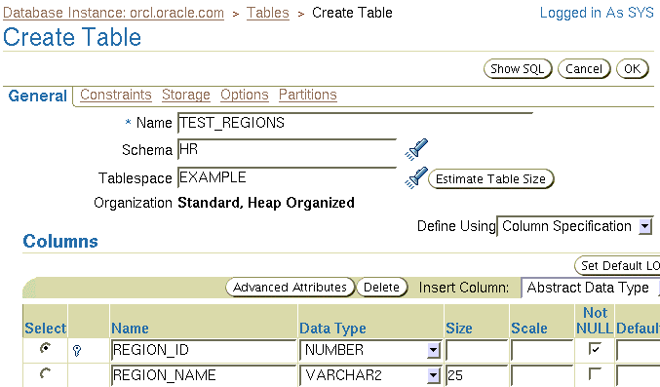
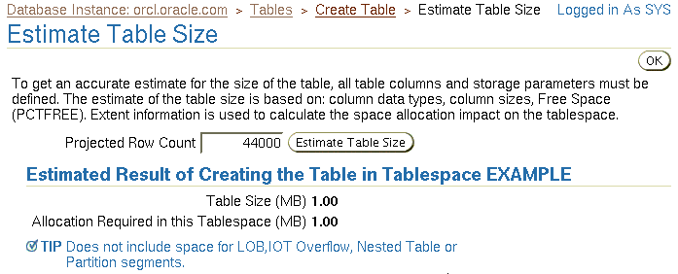
估计资源使用量
Notes:
估计资源使用量
使用资源估计功能，可以估计出创建新段所需的资源量。根据表或索引的结构以及表中的估计行数，Oracle 数据库将估计对象可能要占用的磁盘空间量。
例如，估计表大小时要基于以下数据：列数据类型、列大小和 PCTFREE。同时，区信息也是用于计算空间分配对当前选定的表空间产生的影响。
要访问表的此功能，请从“Administration（管理）”页的“Storage（存储）”部分选择“Tables（表）”，然后单击“Create（创建）”创建新表。您也可以使用“Create like（类似创建）”功能。指定表空间以及列的数据类型和长度，然后单击“Estimate Table Size（估计表大小）”按钮。现在，指定“Projected Row Count（预计行数）”，然后单击“Estimate Table Size（估计表大小）”按钮，获取估计的表大小和表空间中分配的对应空间。

Slide 22
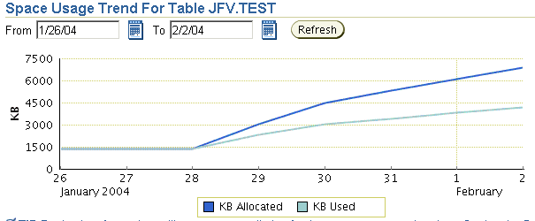
分析增长趋势
EM 增长趋势报告：
  由段指导使用
  收集到 AWR 中的空间使用量统计信息
Notes:
分析增长趋势
段增长报告可以为各种指导工具（如“段指导”）和报告工具（如“增长趋势报告”图）提供关键的增长数据。
增长趋势报告功能的一些特性包括：
自动工作量资料档案库数据分析。工作量资料档案库收集永久性空间使用统计信息，并将其以系统定义的方案存储。这些统计信息是在创建快照和触发预警时捕获的。
指示过去的增长趋势，并预测未来的增长模式。
只支持本地管理的表空间
增长趋势报告由两个部分组成：增长历史记录和增长预测。增长历史记录以图表的方式显示过去的空间使用数据。增长预测则通过使用历史记录信息和直线投影法预计未来的空间需求。
在 Database Control 中，选择“Administration（管理）”>“Tables（表）”。选择所需的表，单击“Edit（编辑）”，然后单击“Segments（段）”标签页。
屏幕快照随即会显示此类报告。您可以选择分析时段，然后从计算得到的图形中，可以查看可能需要向段分配更多空间的时间点。

Slide 23
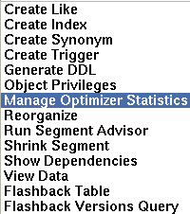

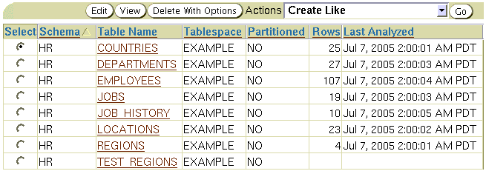
管理优化程序统计信息
3
2
1
未分析
Notes:
管理优化程序统计信息
最佳实践建议您在发生了重大的 DML 活动（例如插入 9,000 行）后收集统计信息。示例中的表列表 (1) 显示 TEST_REGIONS 表尚未分析。
在 Enterprise Manager 中，选择“Administration（管理）”>“Tables（表）”。从“Actions（操作）”下拉列表 (2) 中选择“Manage Optimizer Statistics（管理优化程序统计信息）”，然后按照向导 (3) 中的指示进行操作，创建优化程序统计信息作业。

Slide 24
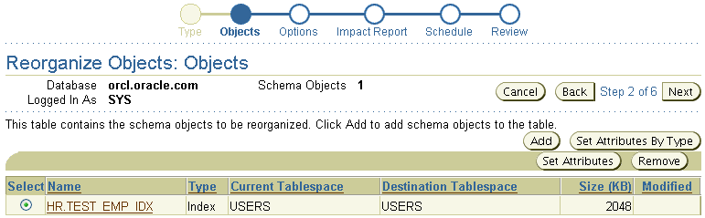
联机重组方案对象
  修改方案对象（例如表或索引）的逻辑结构或物理结构
  对用户是透明的
  空间要求
Notes:
联机重组方案对象
有时，可能需要修改表的逻辑结构或物理结构，以便管理存储、提高性能或适应新的应用程序。要执行此任务，同时保证通过查询和 DML 操作仍可以访问该表，请使用 Enterprise Manager 中的重组对象向导或 DBMS_REDEFINITION 程序包。
与重新定义表的传统方法相比，联机重组表在保证可用性方面有了显著的改进。表只在极短的时间段内以独占模式锁定，该时间段与表的大小和重新定义的复杂性无关，而且对于用户来说是完全透明的。
此过程要求的可用空间量大约相当于要重新定义的表所占的空间。如果添加了新列，则会要求更多的空间。
联机重组可用于：
重建碎片索引
重建碎片表
将对象重新定位到另一个表空间
使用更好的存储属性重新创建对象

Slide 25
重组对象完全备注页
Notes:
联机重组方案对象（续）
可用于定制重组方案对象的选项：

Slide 26
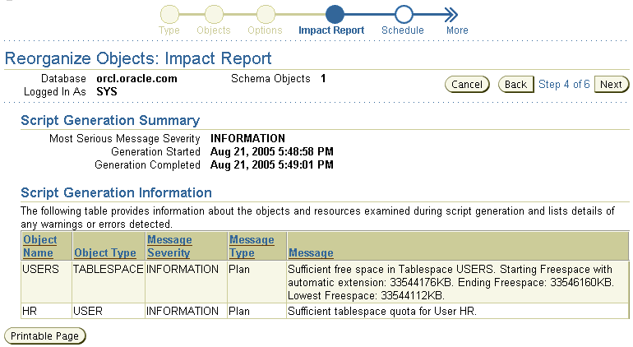
重组对象：效果报告
Notes:
重组对象：效果报告
在执行任何命令之前，可以通过效果报告查看计划活动（例如重建索引）的错误或警告以及活动概览。

Slide 27
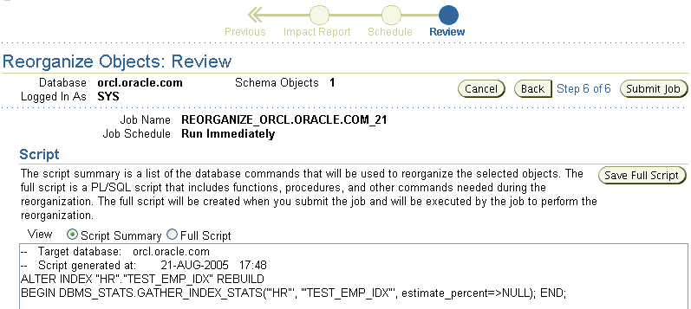
重组对象：复习
Notes:
重组对象：复习
要详细了解将要执行的命令，请选择“Full Script（完整的脚本）”查看所有相关的语句。如果要查看此重组的简单概览，请选择“Script Summary（脚本概要）”。

Slide 28
手动联机重组的基本步骤
验证表是否是联机重组的候选对象
创建一个临时表
启动重新定义过程
复制相关对象（该操作将对临时表自动创建所有触发器、索引、授权和约束条件）
查询 DBA_REDEFINITION_ERRORS 视图，检查是否有错误
同步临时表（可选）
完成重新定义
删除临时表
Notes:
手动联机重组的基本步骤
使用的命令和过程有：
1. DBMS_REDEFINITION.CAN_REDEF_TABLE
2. CREATE TABLE …
3. DBMS_REDEFINITION.START_REDEF_TABLE
4. DBMS_REDEFINITION.COPY_TABLE_DEPENDENTS and DBMS_REDEFINITION.CONS_ORIG_PARAMS
5. SELECT object_name, base_table_name, ddl_txt FROM DBA_REDEFINITION_ERRORS;
6. DBMS_REDEFINITION.SYNC_INTERIM_TABLE
7. DBMS_REDEFINITION.FINISH_REDEF_TABLE
8. DROP TABLE … PURGE

Slide 29
小结
在本课中，您应该已经学会如何管理方案对象，以及：
  根据需求确定适当的表类型
  执行相关的 DBA 任务：
    估计新表的大小
    分析增长趋势
    管理优化程序统计信息
    联机重组方案对象

Slide 30
练习概览：管理方案对象
本练习包含以下主题：
  监视表和索引的空间使用量
  管理优化程序统计信息
  重组表和索引

